Slide 1

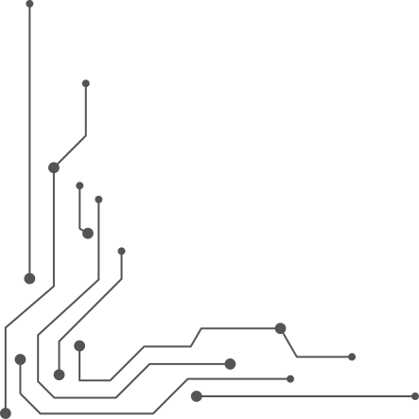

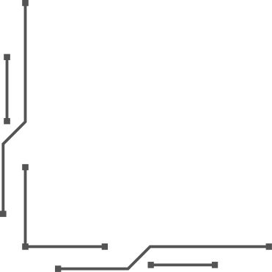
C++ 物件導向程式設計
停車場管理系統
PARKING LOT MANAGEMENT SYSTEM
組員：周貽洋、陳柏鈞、林湧晉
github網址:https://github.com/YYJOU/Parking_Lot_Manager

Slide 2


分工細節
周貽洋：
程式設計、封裝、撰寫、簡報製作、影片錄製
陳柏鈞：
程式設計、簡報製作、影片錄製
林湧晉：
程式測試、提供想法

Slide 3
製作動機
靈感來自於大孝館的停車空間配置，發現管理上有許多可以優化的地方，因此決定以「停車場管理系統」作為出發點，設計一套完整的車輛進出場登記、收費計算及車位狀態即時更新的模擬系統，並結合實際需求進行功能延伸與應用。

Slide 4
專案簡介
目的：
管理多層樓停車場的車位、車輛進出、月租車、收費與資料保存
主要功能：
車輛進出場
月租車管理
停車場狀態查詢
管理員模式（含密碼）
收費與盈收統計
資料匯入/匯出

Slide 5

程式演示-初始設定

Slide 6
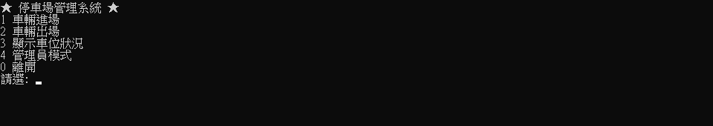
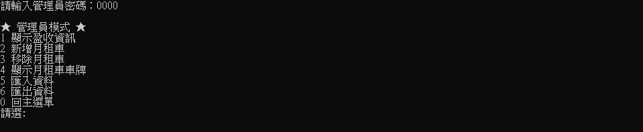
程式演示-使用者介面

Slide 7
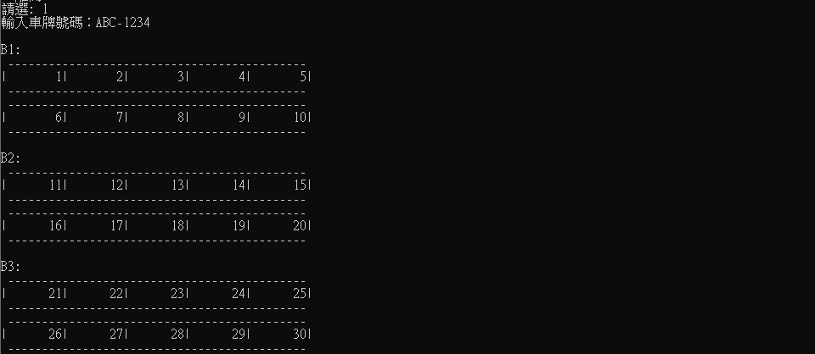
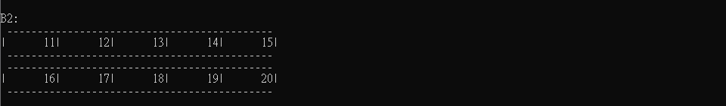
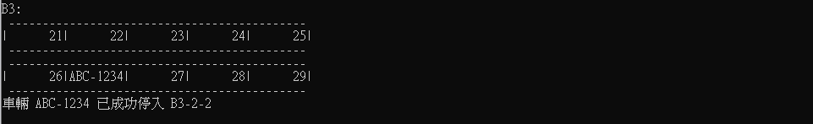
程式演示-進出停車場

Slide 8
程式演示-管理員模式

Slide 9
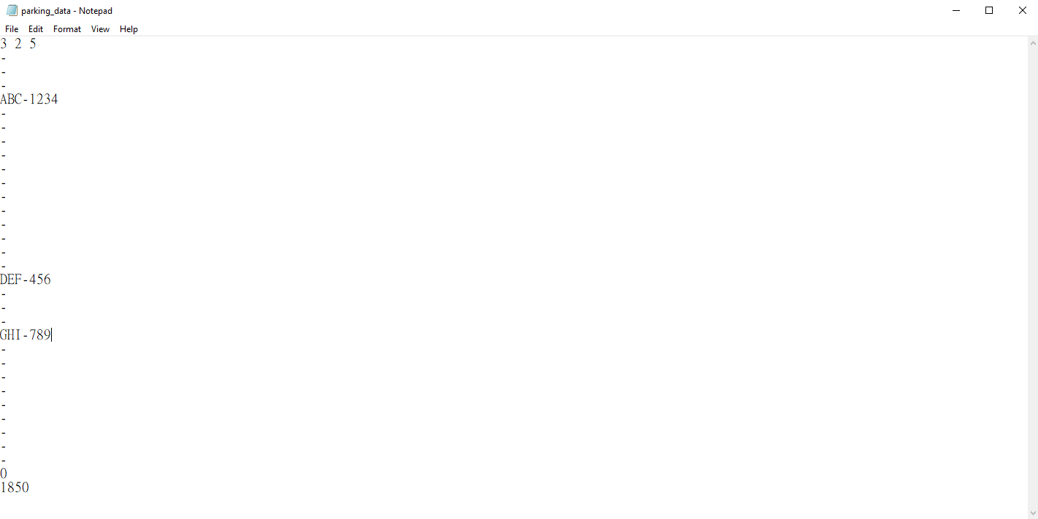
程式演示-資料匯出

Slide 10
程式特點
1. 物件導向設計
程式以多類別（Car、ParkingSlot、ParkingLot、ParkingSystem）分工，
結構清楚，易於維護與擴充。
2. 使用動態陣列Vectort儲存資料
自動配置陣列大小，有效避免程式出錯，節省記憶體空間。
3. 資料匯入與匯出
可將停車場與月租車資料存檔，方便下次啟動時還原狀態。

Slide 11
4. 月租車管理
可新增、查詢、移除月租車車牌，並自動辨識月租車進出不收費。
5. 管理員模式與密碼保護
進入管理員模式需密碼，保護資料操作（如盈收查詢、月租車管理、資料匯入匯出）。
6. 收費與盈收統計
非月租車出場時自動計算停車費，並累計總盈收。
7. 車輛進出與車位管理
支援車輛進場、出場，並能查詢與顯示所有車位的狀態。
可依車位編號選擇停車位置。
8. 多層樓停車場支援
可自訂樓層數、每層列數與欄數，彈性建構不同規模的停車場。

Slide 12
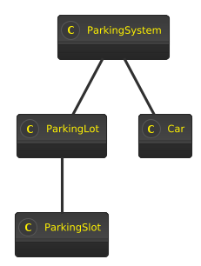
主要類別說明
ParkingSystem（系統）
整合所有功能
（使用者介面、資料匯入匯出、月租車管理、收費）
Car（車輛）
儲存停車、月租車牌號碼
ParkingSlot（車位）
管理單一車位的狀態、車輛進出
ParkingLot（停車場）
管理所有車位進出場、顯示剩餘車位

Slide 13
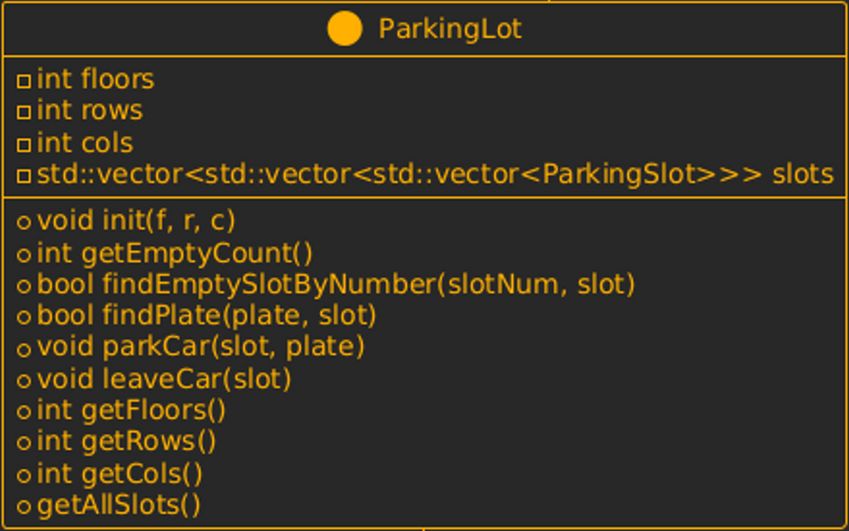
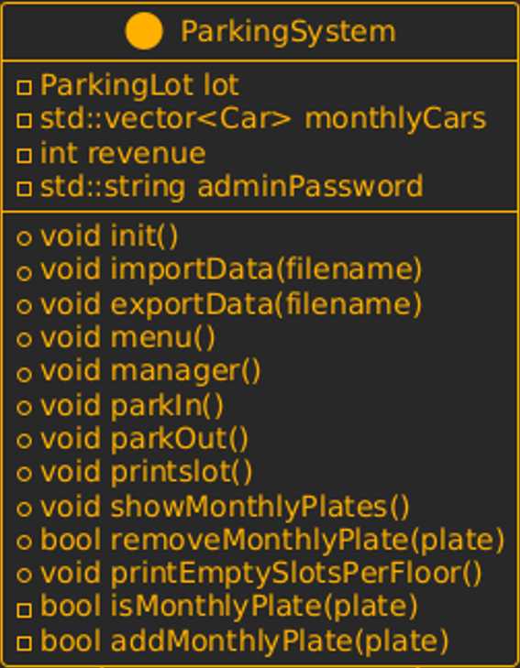
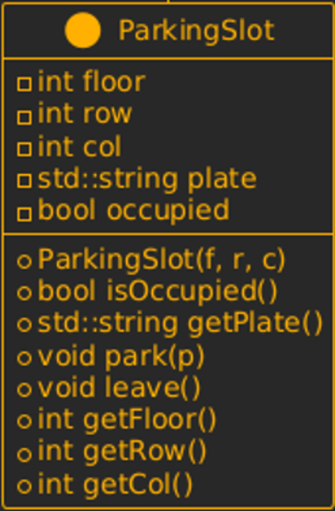
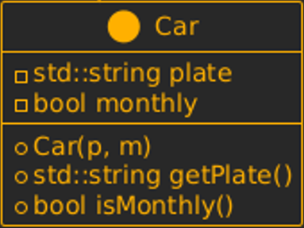
UML

Slide 14
END

